Slide 1

DEMS publications
La classificazione degli articoli su rivista
Tommaso Cattaneo – 799791
Lorenzo Sasso - 809055

Slide 2
Introduzione
DEMS: Dipartimento di Economia, Metodi Quantitativi e Strategie di Impresa dell’Università degli studi di Milano-Bicocca
Nato nel 2012 dalla fusione del Dipartimento di Economia con gruppi di studiosi di discipline statistiche e aziendali
50+ professori, 20+ ricercatori, 25+ dottorandi
3 sezioni: Economia, Economia e Gestione delle Imprese, Statistica

Slide 3
Dataset
2900+ pubblicazioni (articoli su rivista, interventi a convegni, tesi di dottorato, ecc.)
200+ attributi, tra cui i seguenti utilizzati per l’analisi:
Id prodotto → identificativo della pubblicazione
Titolo
Tipologia (collezione) → classificazione della pubblicazione
Autore/i
Parole chiave/Parole chiave inglese → termini identificativi del contenuto del testo
Abstract/Abstract inglese → breve sintesi dell’articolo
Lingua (codice)

Slide 4
Obiettivi
Creare differenti topic in base agli argomenti trattati
Classificare le pubblicazioni nei rispettivi topic
Effettuare un’infografica per visualizzare il risultato della classificazione
Permettere la ricerca delle pubblicazioni tramite nome dell’autore o titolo

Slide 5
Pre-processing
Creazione tabella contenente:
Id prodotto
Autore/i
Attributo “Text” contenente l’unione di: titolo, parole chiave, parole chiave inglese, abstract, abstract inglese
Filtraggio per “Tipologia (collezione)” → Articoli su rivista
Filtraggio per “Lingua (codice)” → Inglese
Eliminazione dei records senza almeno un Abstract nelle due colonne considerate

Slide 6
Pre-processing
Creazione di un record per ogni singola parola dell’attributo “Text” (unnest_tokens function)
Eliminazione stop-words (anti_join function), caratteri numerici
Estrazione della radice di ogni parola (wordStem function)
Eliminazione parole nulle (na)
Estrazione delle parole di lunghezza maggiore di 3 lettere

Slide 7
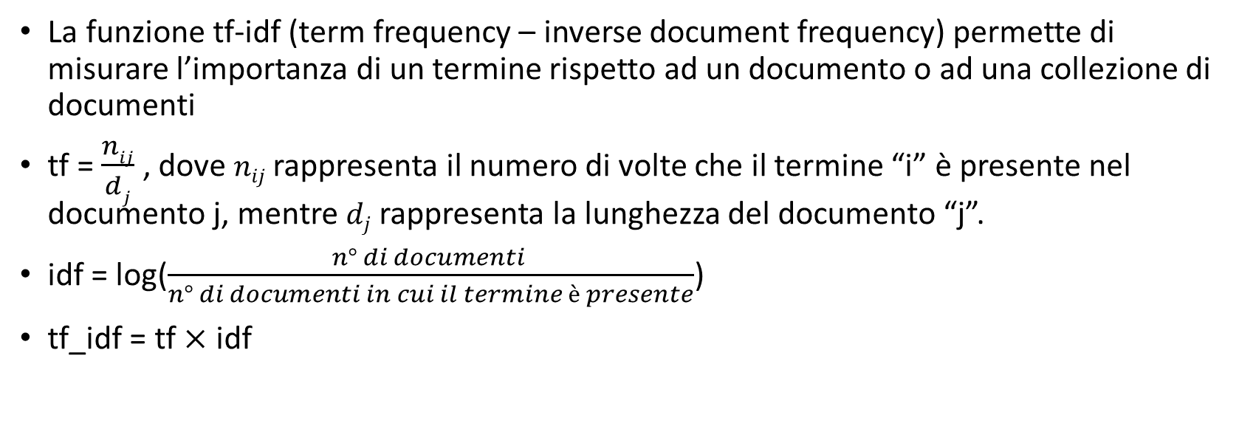
Processing: tf-idf
La funzione tf-idf (term frequency – inverse document frequency) permette di misurare l’importanza di un termine rispetto ad un documento o ad una collezione di documenti
tf = $\frac{nij}{dj}$ , dove $nij$ rappresenta il numero di volte che il termine “i” è presente nel documento j, mentre $dj$ rappresenta la lunghezza del documento “j”.
idf = log($\frac{n° di documenti }{n° di documenti in cui il termine è presente}$)
tf_idf = tf $×$ idf

Slide 8
Processing: tf-idf
In questa fase sono stati scelti i termini per creare i topic successivamente utilizzati per classificare gli articoli. La scelta è stata di non utilizzare il tf_idf in quanto, in questo caso, non in grado di considerare termini discriminanti utili per la classificazione. Le parole considerate sono state quelle con un valore idf compreso nel range interquartile, per evitare di considerare termini troppo poco comuni e termini troppo comuni all’interno dei vari articoli.

Slide 9
Processing: LDA
Il Latent Dirichlet allocation è uno dei metodi più diffusi per il topic model. Questo metodo tratta ogni documento come un mix di topic e ogni topic come un mix di parole. I risultati forniti dalla funzione LDA sono:
β → Probabilità che un termine sia generato da un determinato topic
ϒ → Stima della proporzione di parole di un documento che vengono generate da un determinato topic
Per questo problema sono stati creati 10 topic e, in base alle parole contenute in ogni topic, sono stati assegnati i nomi a questi.

Slide 10
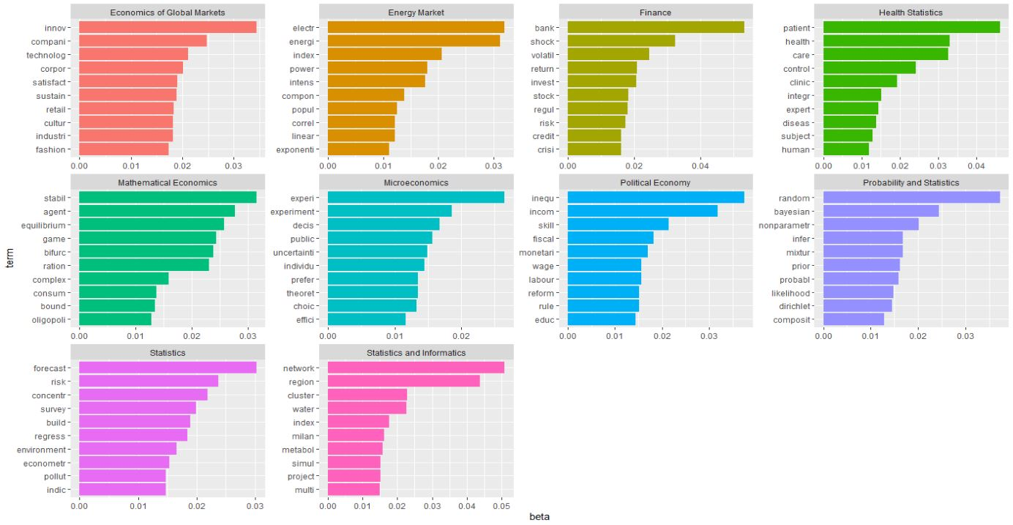
Processing: LDA
Nella figura sono riportate le 10 parole che hanno una probabilità (β) più elevata di essere generate da quel topic.

Slide 11
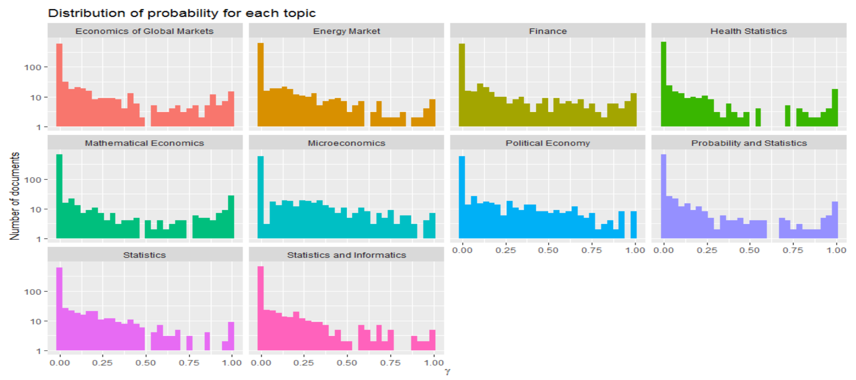
Processing: LDA
Nella figura è riportato per ogni topic il numero di documenti che appartengono ad esso e le loro rispettive probabilità (ϒ).

Slide 12
Risultati
Creazione grafico per visualizzare la classificazione degli articoli:
Utilizzata ϒ come misura di vicinanza di ogni articolo rispetto ad ogni topic
Per ogni articolo viene visualizzato il collegamento solo rispetto ai topic con una probabilità ϒ > 0.3
Utilizzo della funzione forceNetwork per rappresentare graficamente i risultati
Implementata una ricerca per autore/i o titolo attraverso librerie per scrivere codice HTML e Javascript in R.

Slide 13
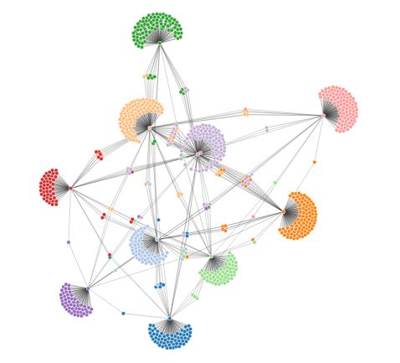
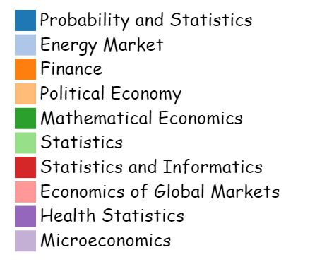
Risultati
Clicca qui per il grafico interattivo

Slide 14
Bibliografia
https://www.tidytextmining.com/
https://nlp.stanford.edu/events/illvi2014/papers/sievert-illvi2014.pdf
http://jsfiddle.net/simonraper/Bf5nM/?utm_source=website&utm_medium=embed&utm_campaign=Bf5nM
https://christophergandrud.github.io/networkD3/

